Slide 1
旅行業界

Slide 2
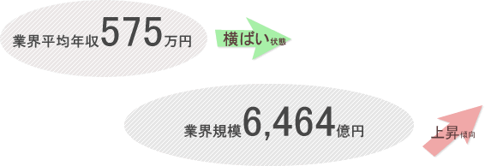
旅行業界のデータ
平成20年3月現在（他時期決算企業あり）

Slide 3
旅行業界の現状
参入障壁は低く、様々な規模の会社1,100社弱が業界を構成
鉄道系(旧国鉄・私鉄)、航空系、 新聞系、流通系、ディスカウンターなど
海外旅行者、シニア層の旅行者も増加傾向
シニア層は、これから増加傾向⇒ビジネスチャンス
消費・法人需要動向、国際政治情勢の影響を受けやすい

Slide 4
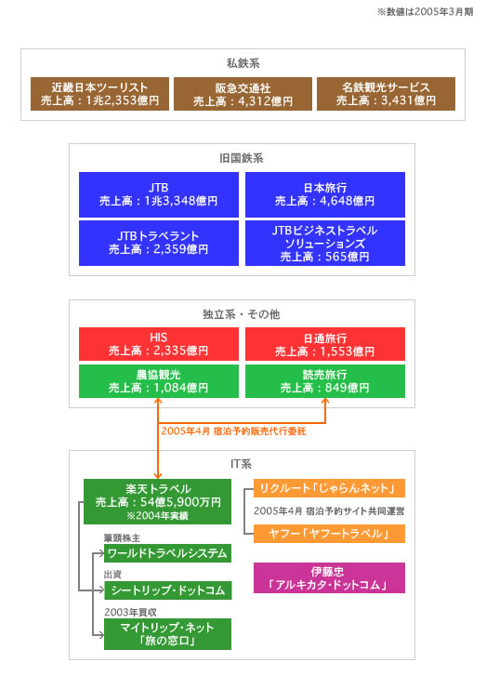
業界地図
２番
１番
これからやで～

Slide 5
課題と展望１ ～ネットサービス「ダイナミックパッケージ」～
ウェブサイトで航空会社や宿泊施設を自由に選び、オリジナルの旅行を組み立てられる「ダイナミックパッケージ」サービスの普及
⇒安く、自由度の高い旅行プラン
楽天トラベル！得意のこの分野で先行！
大手各社も追従の構え
航空会社やホテルは、行代理店を通さず予約販売ができる自社サイトを立ち上げるなど、インターネットの普及により、異業種との競争も激化！！

Slide 6
課題と展望２ ～付加価値の高いツアープランの開発へ～
各社、付加価値の高いツアープランの開発が目立つ
アメリカで資金運用を学ぶシニア向けツアー、30代独身女性向けの同年代ガイド付きツアーなど
ターゲットを絞った個性豊かなツアー商品が生き残りへのカギ

Slide 7
課題と展望３ ～外国人旅行者と団塊世代をターゲットに～
政府主導の外国人の訪日旅行者を増やす「ビジット・ジャパン・キャンペーン」
⇒各旅行会社はこの政策をビジネスチャンスと捉え、外国人旅行者をターゲットにした商品企画
特に中国市場は注目されていて、各社攻勢！
大量退職が始まった団塊世代をターゲットにした旅行プラン企画
スパ(温浴施設)やトリートメント施設など、リゾート機能の高い施設で団塊世代ず消費争い

